Slide 1
Скоморохи :шлях від княжого трону до ярмарку
Художній проект за вивчений розділ: “Художня культура від найдавніших часів до кінця XVI століття”
Виконала:
учениця 10 класу
Скомороха Вікторія
2013

Slide 2
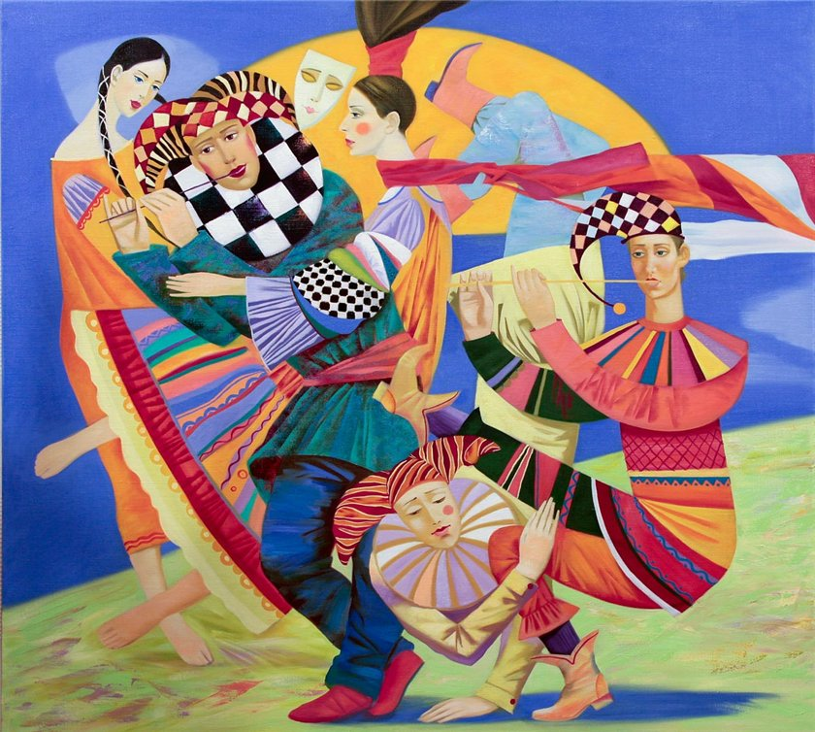

Slide 3
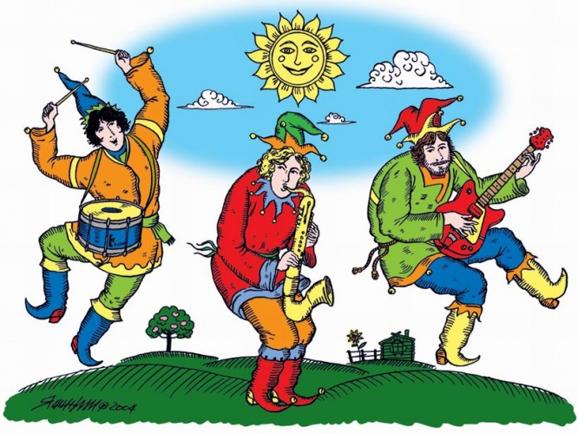
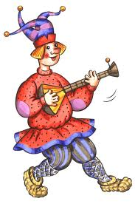
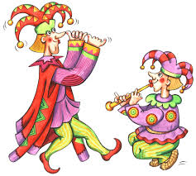
Скоморохи
Скоморóхи, професійні мандрівні співці й актори (лицедії), учасники свят, обрядів, ігор.
Є дві думки про походження назви слова «Скоморох».
За першою, назва походить від грецького skōmmarchos, тобто «майстер жарту» (skōmma «жарт, глузування» та archos «начальник, майстер»);
За другою, це запозичення з арабської, де mascara — це і «жарт», і «блазень».
Скоморохи («веселі люди») розважали народні маси співом, дотепами, музикою, танцями, драматичними сценками, акробатикою, дресированими тваринами, користуючись у виступах масками (машкари) та втягуючи у гру глядачів.

Slide 4
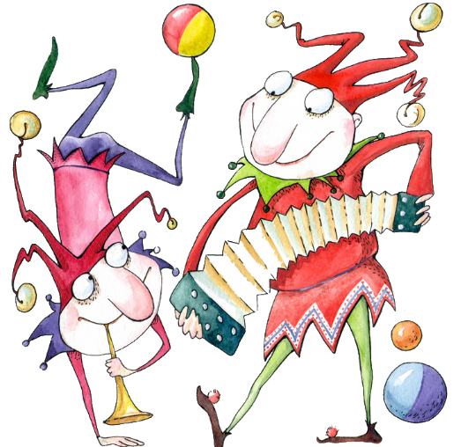
Репертуар
Репертуар скоморохів складався з жартівливих пісень, п'єсок, соціальних сатир («глум»), виконуваних в масках і «платті скомороха» під акомпанемент гудка, гусель, балалайки, домри, волинки, бубна. За кожним персонажем був закріплений певний характер і маска, які не змінювалися роками.
Жартівливі пісні та приказки, які виконували скоморохи, були далекі від вимог християнських чеснот. Записані вірші та тексти пісень скоморохів дивують сучасного слухача і дослідника ненормативною лексикою.

Slide 5
Розквіт скомороства
Розквіт скомороства припав на 16—17 століття. В той час скоморохи почали об'єдуватися у «ватаги» (приблизно по 70 — 100 осіб) через переслідування з боку православної церкви й царя, що вважали їх «бісовими ігрищами». Окрім скомороства, ватаги мандрівних акторів часто підробляли крадіжками. У 1648 і 1657 роках в Московії архієпископ Никон домігся указів про повну заборону скомороства.

Slide 6
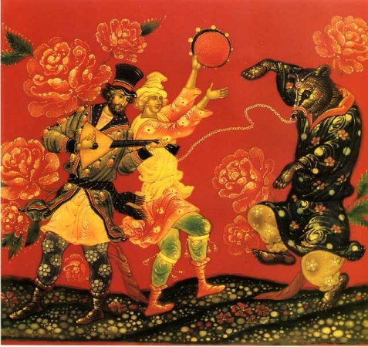
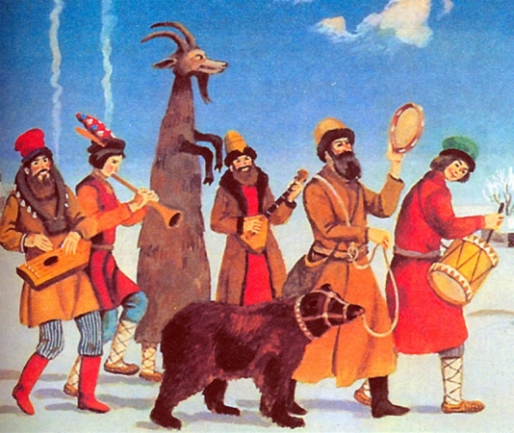
Осілі скоморохи
Осілі виступали переважно на княжих забавах, масових ігрищах під час свят, на весіллях тощо.
Були осілі скоморохи ( князівські і боярські ) , завдяки яким з'явилася народна комедія. З давніх пір на Русі показували лялькову комедію. Особливою популярністю тут користувалися лялькові персонажі ведмедя і кози , що била в ложки. Пізніше скоморохи - лялькарі представляли народу побутові казки та пісні . У російських билинах також можна зустріти згадку про скоморохів . Тут вони придбали популярність в якості народних музикантів.
Скоморохи були також при дворах князів і вельмож. Вони прославляли земні радощі, протиставляючи їх православній аскезі, чим викликали вороже ставлення до себе церковної і світської влади. Деякі традиції Скоморохів перебрали придворні блазні, штукарі на дворах вельмож.
Є інформація , що в 1571 р. вівся набір «веселих людей» для потіхи держави . А в 17 столітті цар Михайло Федорович створив потішних палату , при якій складалася трупа скоморохів . У той же період трупи скоморохів були і у князів Дмитра Пожарського і Івана Шуйського. « Придворні » скоморохи на Русі залишилися на обмеженому рівні , в результаті їх функції звелися до ролі домашніх блазнів .

Slide 7
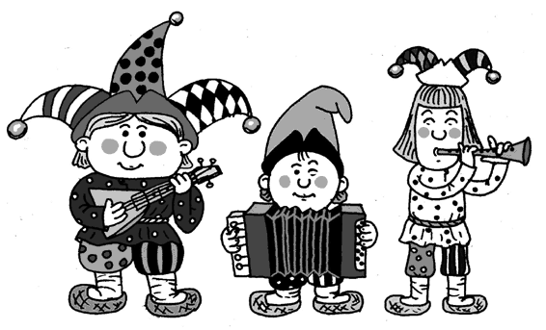
Мандрівні скоморохи
Мандрівні об’єднувались у ватаги й переходили з місця на місце, відвідуючи далекі країни.
Без скоморохів не обходилися сільські свята та ярмарки . Вони проникли і в церковне обрядовість . Власне , скоморохи давали вистави двох видів мистецтв - драматичного та циркового .
Комедійні сцени, іноді імпровізовані, скоморохи розігрували на майданах, посеред вулиць, на ярмарках просто неба, користуючись звичайними ширмами, за якими вони переодягалися, накладали на обличчя маски і гримувалися.

Slide 8
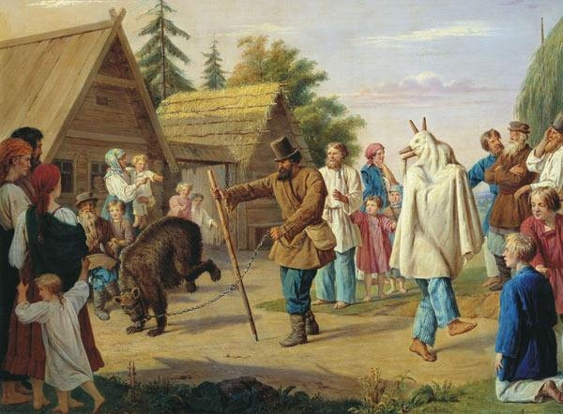
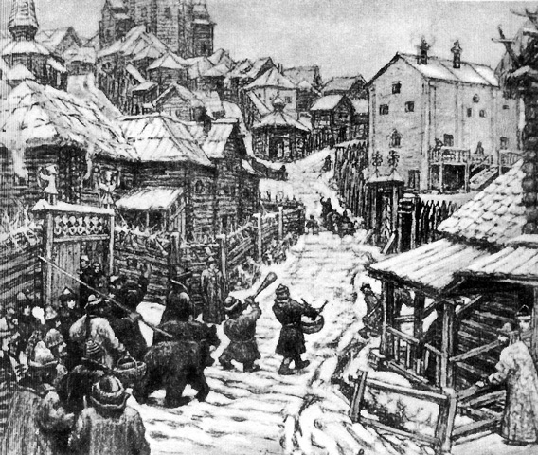
Занепад скомороства
У 18 ст. запровадження західноєвропейських театральних традицій витіснило скоморохів на узбіччя тогочасної культури і спричинило його занепад як культурного явища.
З часом внаслідок посилення церковних і світських репресій проти скоморохів на тій частині України, що увійшла до складу Російської держави, скомороство зникає. Скоморохи зосереджуються на Правобережній Україні і в Галичині.
Традиції синкретичного мистецтва скоморохів зберігалися в народній культурі України до першої половини XX ст.

Slide 9
Дякую за увагу!

